Slide 1
Surnadal kommune
Leikande - Levande - Veksande
Notes:
Anita og Grete på sep/skil
Marie og Therese på utenlandske skilsmisser
Største saksomåde , overtok 1 febr. Så langt i år reg 2591 inn og utgående journaposter
Utfordring når en part ikke medvirker, forkynning, skiftelig el ved politi/lensmann, forkynner også utenlands via landets myndigheter.
Vanskelig å få inn dokumenter for eksempel utlendingsstatus, vigselsattest.
Egen lov om anerkjennelse av utenlandske skilsmisser, lov av 2 juni 1978.

Slide 2
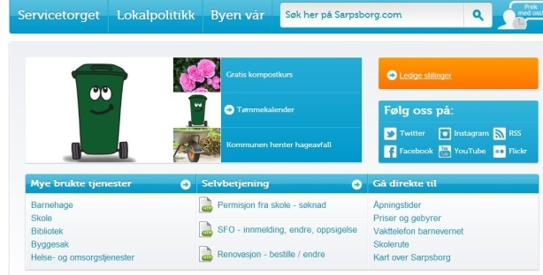
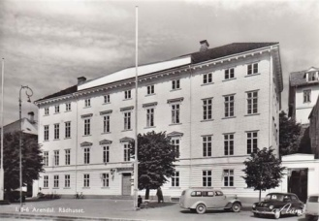
1964:
Skole, skatt, sosial- trygdevesen, vei. Plan og bygg i byene.
2014: Tiårig grunnskole, beredskap mot forurensing , bosetting av flyktninger, avfallshåndtering og avløp, kommuneleger, helsestasjon, somatiske sykehjem, psykisk utviklingshemmede, miljøvern, undervisning barn i institusjoner, vilt- og naturforvaltning, landbrukskontorene, SFO, musikk- og kulturskoler, LAR, psykisk helse, fastlegeordning, forhandlingsansvar for lærere, klinisk veterinærvakt, lovfestet rett til barnehageplass, krisesentre, kvalifiseringsprogrammet, nasjonalparkstyrer, beredskapsansvar, samhandlingsreformen, folkehelseansvar.
Notes:
Regjeringen ønsker å flytte makt og ansvar til større og mer robuste kommuner.
Målet er et lokaldemokrati som kan ivareta velferd og sikre verdiskapning og trivsel.
Kommunene må ha kraft til å møte de utfordringene som venter. Det er utfordringer knyttet til demografi, velferd og kompetanse og evne til å utvikle gode og attraktive lokalsamfunn.
Det er 50 år siden forrige kommunereform og kommunene har fått betydelig større ansvar for velferdsoppgaver siden den gang.
Samtidig har den statlige detaljstyringen økt, og kommunene har de senere år flyttet flere oppgaver inn i interkommunale samarbeid. Regjeringen ønsker kommuner som er bedre rustet til å håndtere oppgavene de har, og som kan møte de utfordringer og nye oppgaver som kommer i årene fremover.
Regjeringen vil vise mer tillit til lokalpolitikerne og gi kommunene mer handlingsrom. Alternativet er fortsatt sentralisering.
I Kommuneproposisjonen 2015 presenterte regjeringen den helhetlige planen for kommunereformen.

Slide 3
Ungdommen åpnet Oppstartssamling for kommunereform 17.9 i Møre og Romsdal
Notes:
Alle kommunene i Møre og Romsdal var invitert til felles oppstartssamling for kommunereforma 19. september 2014 OG alle kommunene var representert!
Målgruppa var politisk og administrativ toppledelse, noen fra opposisjonen, og andre ledere og saksbehandlere som skal jobbe med kommunereforma framover. Til sammen deltok 200 personer på denne oppstartssamlinga.
Leder av Ungdomspanelet i Møre og Romsdal, Sjur Waagbø fikk sammen med ungdomsrepresentant Oda Monsen gleden av å åpne hele konferansen. De hadde et viktig budskap til kommunene når de nå skal i gang med arbeidet med å tenke sammenslåinger. «Husk å ta med ungdommen – Vi er morgendagens voksne! «
På oppstartssamlinga fikk også de fremmøtte en smakebit av en metode som kalles «Open Space». Dette går ut på at deltakerne selv får være med å bestemme hva som er det viktigste å diskutere og hvem de vil diskutere sammen med. Denne metoden er godt egnet å bruke både innad i kommuneorganisasjonene og utad når prosessene med sammenslåing nå skal kjøres i alle kommuner. Videre holdt departementsråd Eivind Dale et innlegg som gav deltakerne mer fakta om hvorfor kommunereform, og hva Stortinget vedtok 18. juni, da saka om kommunereform ble behandlet.
Tilslutt gikk Fylkesmannen gjennom den lokale framdriftsplana i Møre og Romsdal, fra høsten 2014 til våren 2016, inndelt i 3 ulike faser. Uttrykket «Denne gangen går det ikke over» som ble sagt fra både dep.råd og Fylkesmann var nok noe av det som de frammøtte tok med seg hjem fra oppstartssamlinga.

Slide 4
Mål for kommunereformen:
Gode og likeverdige tjenester til innbyggerne
Helhetlig og samordnet samfunnsutvikling
Bærekraftige og økonomisk robuste kommuner
Styrket lokaldemokrati og gi større kommuner flere oppgaver

Slide 5
Rammer for reforma
- Oppgavereform
- Styringsreform
- Strukturreform
- Finansieringsreform
Notes:
Oppgavereform – nye oppgaver til kommunene frå staten og fylkeskommunen og interkommunale oppgaver
Strukturreform – Det er både kommune- og fylkesinndelingen som er til diskusjon, men også inndelingen av statsforvaltningen
Styringsreform – Det sess både på modeller /regelverk for intern organisering /styring av kommuner. Det sees på prinisppene for statlig styring av av kommunene. Og det sees på rammene for for styring av kommunal forvaltning (kommnelov /særlov)
Finansieringsreform - Inntektssystemet for kommunene skal gjennomgås i 2017

Slide 6
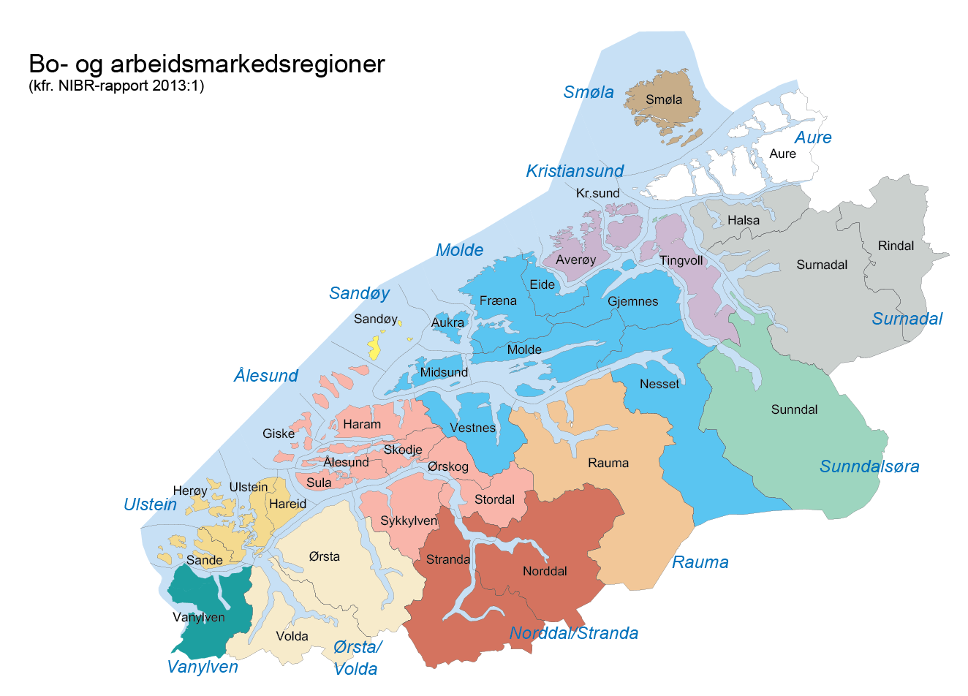
Ålesund | 85 265
Molde | 56 553
Kristiansund | 32 898
Ulstein | 24 459
Ørsta/Volda | 19 283
Surnadal | 9 594
Rauma | 7 421
Sunndal | 7 205
Norddal/ Stranda | 6 349
Aure | 3 570
Vanylven | 3 336
Smøla | 2 180
Sandøy | 1 291
 | 259 404

Slide 7
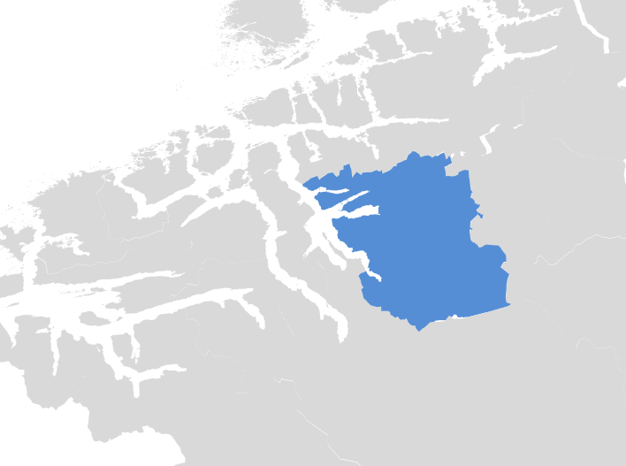
Smøla
Aure
Hemne
Kristiansund
Halsa
52
Averøy
Rindal
Tingvoll
108
Fræna
Gjemnes
Surnadal
Molde
Nesset
112
Sunndal
Rauma
Oppdal
 | Sunndal | Rindal | Halsa
Ut | 112 | 108 | 52
Inn | 22 | 171 | 90

Slide 8
Inndelingstilskuddet -2
Regjeringen:
endrer praksis for beregning av inndelingstilskuddet for å sikre kommunene forutsigbarhet i kommunereformen
har bestemt at inndelingstilskuddet for kommuner som slår seg sammen i kommunereformen, skal ta utgangspunkt i inntektssystemet slik det er i 2016
mener da å styrke den økonomiske forutsigbarheten for kommuner som planlegger å slå seg sammen, og vil gi et ytterligere økonomisk insitament til å delta i kommunereformen

Slide 9
Viktige endringer fremover
Stortingsmelding våren 2015 om oppgavefordelinga mellom stat, fk og kommune
Kommuneproposisjonen våren 2016 – Nytt inntektssystem for kommunene

Slide 10
Lokal framdriftsplan i Møre og Romsdal 2014 2015 2016
Fase 1 Oppstarts-fase
Fase 2 Utrednings-fase
Fase 3 Beslutnings-fase
Notes:
I Møre og Romsdal har vi lagt opp en egen milepælsplan i 3 faser (som følger en nasjonale framdriftsplana).
Oppstartsfase
Utredningsfase
Beslutningsfase.
Nærmere beskrivelse av innholdet i hver fase kommer på neste lysark.

Slide 11
Fase 1 - Oppstartsfase
Alle kommuner i MR legger i høst fram en sak for kommunestyret om prosess
Politisk vedtak om hvordan og hvilke tiltak man skal gjennomføre for å få til en god prosess i egen kommune.
Forventningsbrev og forslag til mal sent til kommunene 17.10.14.
Frist er satt til 31.12.2014 for å sende vedtaket inn til Fylkesmannen.
Vedtak gir kr 200 000 i prosess støtte i 2015. De tre største kommunene får kr 500 000
Eks hvor ofte skal dette være tema i K-styret ?
Hvilke grupper bør trekkes inn ? Ungdom, frivillige, næringslivet ?
Hvordan høre innbyggerne?
Egen «Tenketank» i hver kommune ?
Notes:
Før jul skal alle kommuner i Møre og Romsdal ha gjort et vedtak om hvordan de vil legge opp denne prosessen for å få den best mulig.
Fylkesmannen sender ut et forventningsbrev til alle kommunene i Møre og Romsdal 15. oktober. Dette brevet vil også inneholde eksempel på en mal som kommunene kan velge å bruke i sake fram til politisk behandling.
Alle kommuner som sender inn vedtak til Fylkesmannen innen 31.12.2014 får et engangstilskudd på kr 200 000 til dekning av prosesskostnader. Byene får kr 500 000.

Slide 12
Fase 2 - Utredningsfase
Del 1: Våren 2015 (før valget)
Kartlegging av kommunens utfordringsbilde- bærekraftighet på sikt
01.07.2015 – Underveisrapportering fra kommunene
Del 2: Høsten 2015 (Etter valget)
Nytt K-styre konstitueres i okt/nov.
Folkevalgtopplæring med ekstra fokus på kommunereformen – KS i samarbeid m/FM
Notes:
Fase 2 – utredningsfasen! Det er ikke meningen at dette er oppdrag som skal settes bort til konsulentfirmaer. Kommunal- og moderniseringsdept. har nå utarbeidet et verktøy de kaller NYKOMMUNE. Finnes på nettet; www.nykommune.no
Her er det lagt inn mange opplysninger som er viktig å ha med i utredningsfasen. Likedan blir fylkesstatistikken et viktig grunnlag med blant annet oversikt over inn og utpendling i hver kommune. Fylkesstatistikken er kommet i ny utgave pr 14.10.2014
Vi må ha en underveisrapportering fra kommunene. Dette kan gjøres enkelt via en questpack på nettet, men det kommer vi tilbake til. Regionrådene ser vi også kan bidra inn i en slik underveisrapportering.
Alle 3 regionrådene i Møre og Romsdal har i år fått innvilget penger til å arbeide med kommunereformen på vegne av sine medlemskommuner. Det legger vi opp til å videreføre også i 2015 og 2016. (Etter søknad vel og merke)

Slide 13
Fase 3 - Beslutningsfase
I løpet av 1. tertial 2016 skal alle kommunestyrer behandle en sak om sammenslåing av kommuner
Frist for innsending av vedtaket til FM: 1.7.2016
Høsten 2016: Fylkesmannen oppsummerer vedtakene fra 36 kommuner og sender over til KMD innen 31.12.2016. Tenketanken brukes fortsatt som referansegruppe
Notes:
1. tertial er satt som frist for når kommunestyrene skal ha behandlet sak om sammenslåing av kommuner våren 2016. Fristen inn til Fylkesmannen er satt til 01.07.2014. Dette for at kommunene skal ha rom for å behandle saken flere ganger i løpet av våren om det er nødvendig. Det kreves likelydende vedtak i de kommunene som skal slå seg sammen. Hverken kommunegrenser eller fylkesgrenser er «hellige» i denne prosessen, og lokale spørsmål om grensejustering må tas opp samtidig. Der hvor det er aktuelt å se over fylkesgrensene må fylkesmannen legge til rette på tvers av fylkesgrensene slik at det blir mulig slik kommunene selv ønsker det.

Slide 14
med fler..
Notes:
Styringsgruppa for «oppdrag kommunereform» er Fylkesmannens strategiske ledergruppe, 8 stk
Deltakere i prosjektgruppa, 10 stk (Kommunereform teamet hos Fylkesmannen) Vigdis Rotlid Vestad, prosessrettleiar
Rigmor Brøste, ass. fylkesmann
Sissel Hol, rådgivar kommuneøkonomi
Martin Gjendem Mortensen, fagkoordinator kommuneøkonomi
Sveinung Dimmen, samordner
Vidar Myklebust, kommunikasjonsrådgivar
Helge Mogstad, direktør for Justis og Beredskap
Jamnes Holtom, GIS kooordinator Gunnar Bendixen, regiondirektør i KS Alf Åge Berg, seniorrådgiver KS
Tenketanken/referansgruppa består av: (21 personer) Fylkesmannen; 4 personer
Regionråda, 7 personer (2 fra ORKide, 2 fra ROR og 3 fra Sunnmøre regionråd) Fylkeskommunen: 1 person KS: 3 personer
Rådmannsutvalget 1 person Ungdomspanelet: 2 peresoner NHO og LO: 2 personer Høgskolen: 1 person

Slide 15
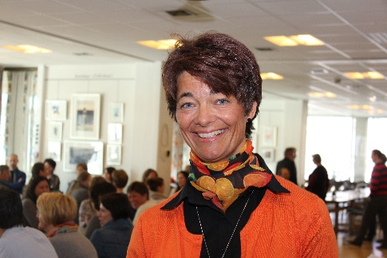
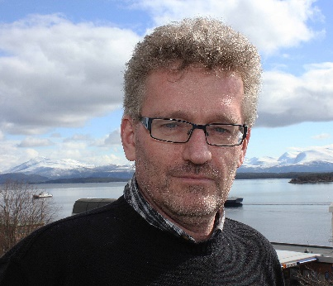
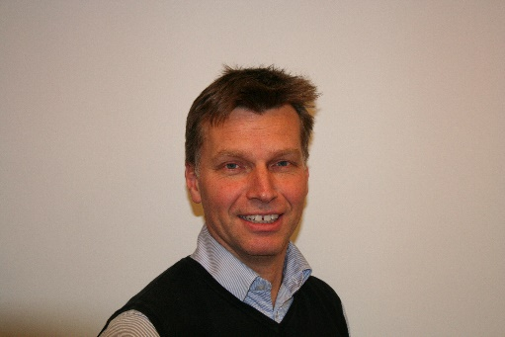
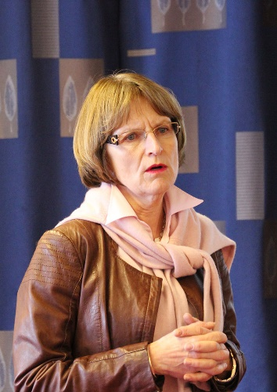
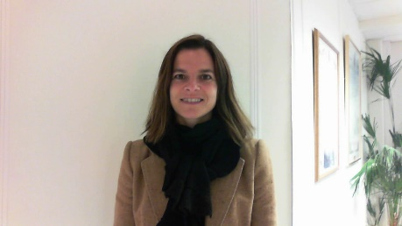
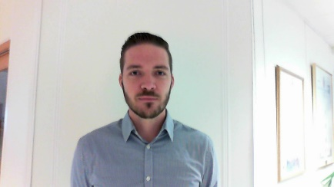
Arbeid med K-reforma hos FM
Fylkesmann Lodve Solholm
Ass. fylkesmann Rigmor Brøste
Direktør Justis- og beredskap Helge Mogstad
Rådgiver Sissel Hol
Rådgiver Martin G. Mortensen
Kommunikasjonsrådgiver Vidar Myklebust
Prosessveileder Vigdis R. Vestad

Slide 16
Demokratiutfordringen
Utkant – «lang avstand til makta»
Hvordan sikre «lokalstyret»
Servicekontor
Kommuneloven § 12
Stor adgang til delegasjon til kommunedelsutvalg /bydelsutvalg
Direkte valg til kommunedelsutvalg

Slide 17
Hva kan kommunene forvente av Fylkesmannen
Juridiske avklaringer knyttet til reforma
Tett samarbeid med nabofylkesmenn
Innledere i lokale møter og arrangement
Samtalepartner for øverste administrative og politiske ledelse
Bindeledd til departementet.
Prosjektskjønn til regionrådenes arbeid med reformen

Slide 18
Forventninger til kommunene:
At hver kommune oppnevnes en egen kontaktperson
Godt samarbeid gjennom regionrådene
At man jobber med å ta lokalt eierskap
At man går bredt ut, og ikke lager begrensninger tidlig i prosessen
At man overholder de nasjonale og lokale fristene

Slide 19
Hva kjennetegner en god prosess ?
Planlegg godt hele prosessperioden
Få fram fakta! Bli enig om utfordringene!
Tenk og jobb annerledes enn dere pleier. Dette er den viktigste jobben dere gjør for framtida i din kommune og for å styrke region!
Ikke begynn med å lanser forslag til løsning !
Involvering
Kommunepolitikerne, næringslivet og ulike grupper og organisasjoner i lokalsamfunnet. Spesielt ungdommen!

Slide 20
Tenk stort
Tenk også regionalt – gjerne over fylkesgrensa
Ikke start med konklusjonen
Sikre gode prosesser i kommunen
Involver frivilligheten /ungdommen/ ansatte i kommunen
Still dere spørsmålet:
Hva er kommunen sin kvardagsregion?

Slide 21
Nytt verktøy lansert 25.9
Notes:
Til intern info: Her kan man velge å vise i praksis hvordan dette verktøyet
virker om man har en internett tilgang.
La deltakerne få velge hvilke kommuner som skal «slå seg sammen». Det skaper som regel engasjement. Vis resultatet, men som Fylkesmann bør vi ikke kommentere så mye av de fakta opplysningene som kommer opp. La deltakerne få se og kommentere selv
www.nykommune.no

